Slide 1
MÉthode de recherche de site de facteurs de
transcription
Par AMRI Anes et NASRI Faez-Ahmed

Slide 2
PLAN :
Rappel sur le gène, adn, promoteur, TF
Présentation du problème.
Réalisation du projet.
Conclusion.

Slide 3
Rappel :
Gene
ADN
TF
Promoteur
Un gène est un segment spécifique d'une molécule d'ADN qui contient les informations d’une protéine spécifique.
L'acide désoxyribonucléique.
Contient génome.
Composé de nucléotides.
Protéine qui initialise la transcription.
Un promoteur, ou séquence promotrice, est une région en amont du gène.

Slide 4
Presentation du probleme :
Trouver les TFbs cis-régulateurs d’un enssemble de genes.

Slide 5
Réalisation du projet :
Utilisation de BioPyhton
Interaction avec la base de données du NCBI.
Manipulation de fichiers au format FASTA et JASPAR.
Calcule de PWM et PSSM.
Recherche de TFBSs via la méthode Sliding Window.

Slide 6
PAramètres :
Liste de mrna format fasta
Longueur de promoteur
matrice de tf format jaspar
taille de fenêtre
Seuil de score “Threshold”

Slide 7
Manière de détection de sites.
Fonction search du package bio.motifs.matrix.PositionWeightMatrix.
Méthode de la fenêtre glissante sur un ensemble de séquences.

Slide 8
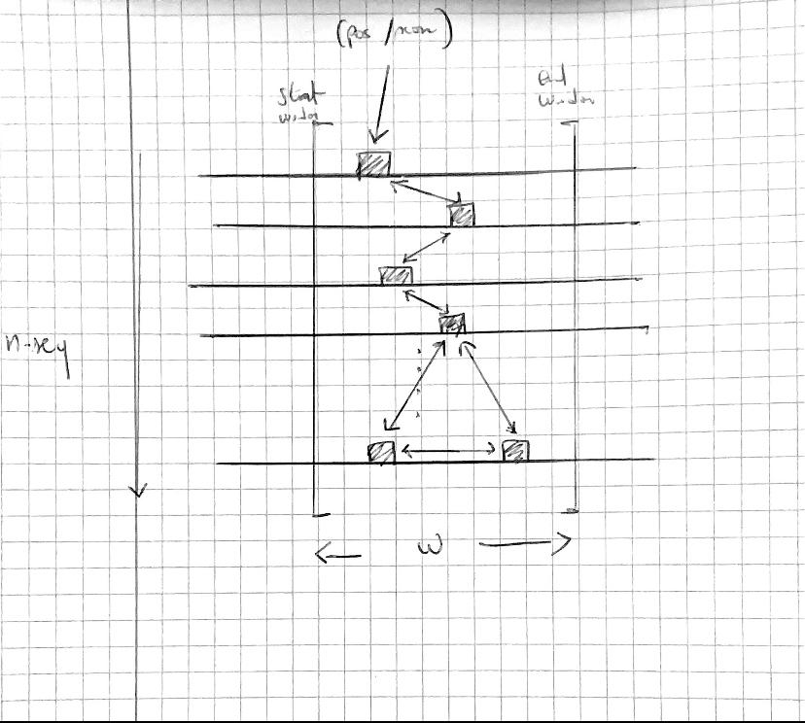
Méthode de la fenêtre glissante
Calcule de la différence entre les positions de chaque séquences 2 à 2.
Obtenir un pourcentage de score pour cette différence.
Ajouter ce score a une list si et seulement si il est inférieur ou égale à un seuil.
Puis à la fin renvoyer la somme de tous les scores dans la liste

Slide 9
Méthode pour choisir la meilleure fenêtre
Fixer un seuil de départ arbitrairement , en l'occurrence sur notre programme 0.5.
Choisir une taille de déplacement pour la fenêtre , par exemple 10.
Calculer le score dans cette fenêtre grâce à la fonction précédente, et le comparer au seuil, si il est plus petit alors le stocker comme le nouveau seuil , et stocker la position de départ.
Appliquer cette algorithme sur le long des séquences.
A la fin renvoyer la position associée au plus petit score de fenêtre.

Slide 10
Conclusion
Utilisation de l’algorithme précédent et très coûteux en terme de complexité , fait parti des algorithmes type brute force.
Un résultat naïve.

Slide 11
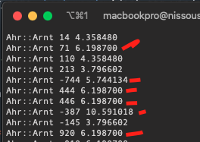
Résultat d’une analyse sur les séquences avec seuil 3.0 :

